Slide 1


Desenvolvimento de uma Progressive Web App (PWA) para Turismo em Coimbra
MEI – Ambient intelligence 10-03-2024
1
Proposta de Trabalho Prático
por Lourenço Carlos

Slide 2
Agenda
Desenvolvimento de uma Progressive Web App (PWA) para Turismo em Coimbra
2
Motivação
Objetivo
Trabalhos Relacionados
Arquitetura da Aplicação
Dados de contexto a recolher e/ou externos
Técnica(s) de Machine Learning
Disponibilização dos dados & Privacidade
Trabalho atual & Calendarização

Slide 3

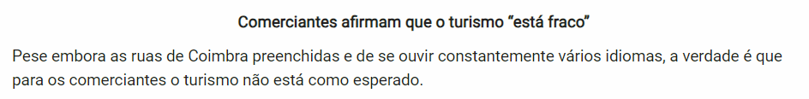
Motivação
Desenvolvimento de uma Progressive Web App (PWA) para Turismo em Coimbra
3
Coimbra enfrenta desafios no turismo devido à falta de acessibilidade e informações atualizadas para os visitantes, afetando negativamente suas experiências e a economia local.
“Dificuldades de acesso a informações precisas, resultando em experiências turísticas inconsistentes e impactando negativamente a economia local.”
Cristiana Dias »» [Reportagem da edição impressa do “Campeão” de 7/9/2023]

Slide 4
Objetivo
Desenvolvimento de uma Progressive Web App (PWA) para Turismo em Coimbra
4
Desenvolver uma PWA para Turismo em Coimbra, utilizando tecnologias modernas como Quasar Framework 2, Vue.js 3 e Google Maps APIs, para melhorar a experiência dos turistas, facilitando a exploração dos pontos de interesse da cidade e promovendo a partilha de experiências entre os utilizadores.
Além disso, o projeto visa impulsionar o turismo local, fornecendo recomendações personalizadas com base nas preferências dos utilizadores e contribuindo para a economia da cidade.

Slide 5
Trabalhos Relacionados
Desenvolvimento de uma Progressive Web App (PWA) para Turismo em Coimbra
5
Modelo inteligente de recomendação de locais turísticos baseado em filtragem colaborativa e preferências do usuário. Zhong Hua Wang (2023).
Sistema de Informação Geográfica para Guia Turístico (Baseado em Android) na Cidade de Cirebon. Dion Nugraha, Nana Suarna & Dita Rizki Amalia (2022).
Turismo inteligente. Aristea Kontogianni (2020).

Slide 6
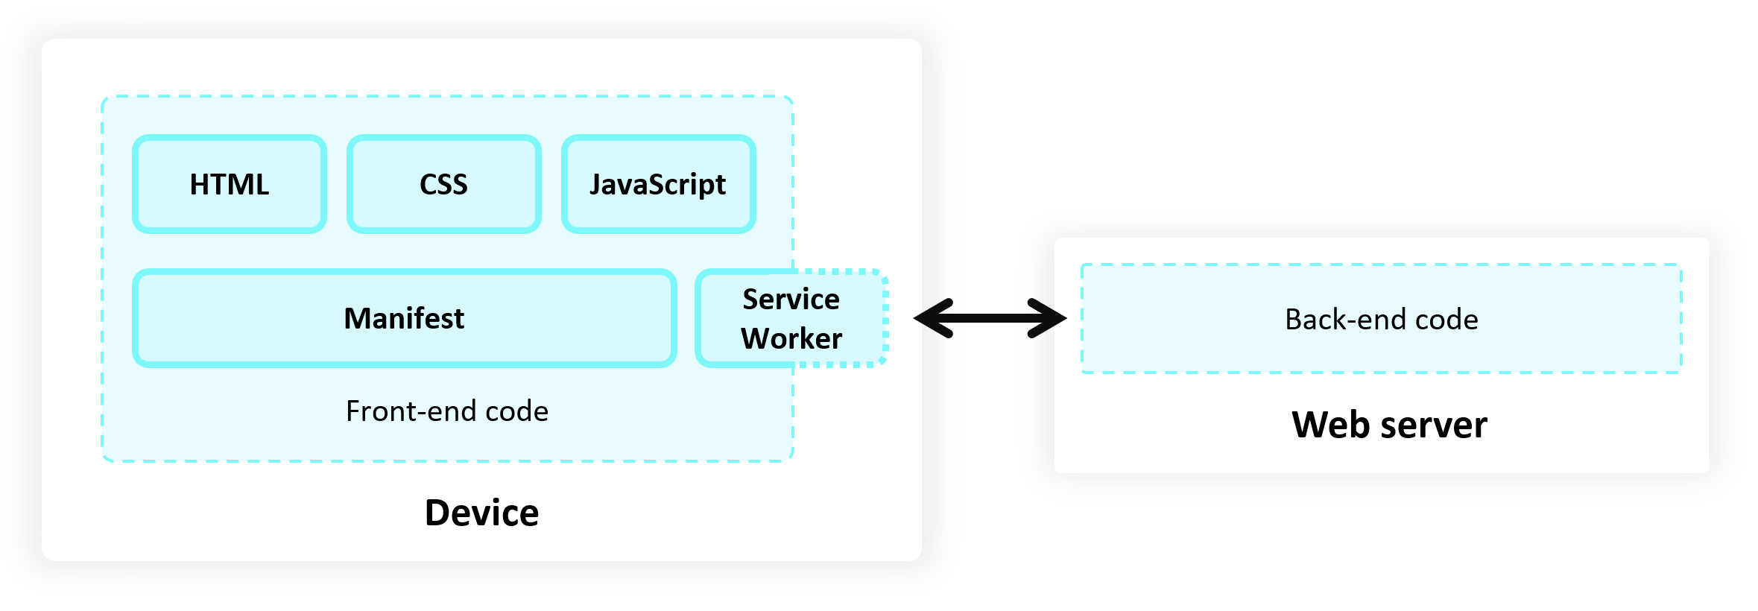
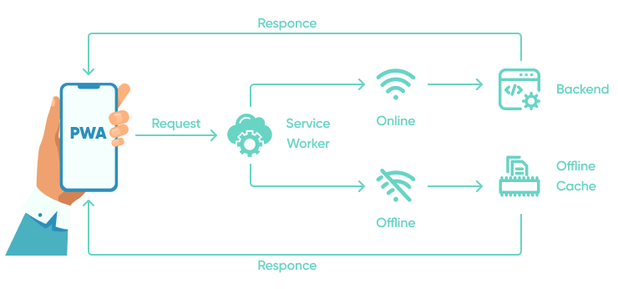
Arquitetura da Aplicação
Desenvolvimento de uma Progressive Web App (PWA) para Turismo em Coimbra
6
Interface de Usuário (UI):
VueJs 3 & Quasar Framework 2
Back-End:
NodeJs
Armazenamento de Dados e Serviços Externos:
PouchDB
CouchDB
Firebase
Google Maps

Slide 7
Dados a recolher e/ou externos
Desenvolvimento de uma Progressive Web App (PWA) para Turismo em Coimbra
7
Sensor de interesse: GPS (Sistema de Posicionamento Global)
Utilização do GPS para obter coordenadas precisas de localização.
Outras fontes externas a correlacionar: Google Maps API’s
Integração das API's do Google Maps para enriquecer os dados coletados com informações adicionais, como detalhes sobre pontos de interesse, avaliações e direções.
Perfil e incentivo aos voluntários para recolha:
Desenvolvimento de um perfil de voluntários interessados em contribuir com a coleta de dados.
Criação de incentivos, como reconhecimento público, benefícios ou recompensas, para motivar a participação dos voluntários.

Slide 8



Técnica(s) Machine Learning
Desenvolvimento de uma Progressive Web App (PWA) para Turismo em Coimbra
8

Slide 9
Disponibilização dos dados & Privacidade
9
Desenvolvimento de uma Progressive Web App (PWA) para Turismo em Coimbra

Slide 10
Trabalho atual & Calendarização
Desenvolvimento de uma Progressive Web App (PWA) para Turismo em Coimbra
10
Atividades | Estado Atual | Tempo Estimado
Estado atual do trabalho | Em andamento | -
Recolha de dados | Em andamento | 1 semana
Escrita do artigo (1ª versão) | Em espera | 1 semana
Desenvolvimento/Análise | Em andamento(12%) | 2 semanas
Escrita do artigo (2ª versão) | Em espera | 1 semana
Revisão e Edição | Em espera | 1 semana

